Slide 1

PLENARIA 02-2025
Informe de trabajo del Comité Conjunto
Presentación realizada por
Lcda. Ana Josefa Blanco Noyola
Lcda. Marta Alicia de Magaña
24 de abril de 2025

Slide 2


AREA DE COMUNICACIONES
Lcda. Ana Josefa Blanco Noyola
LCDA. MARTA ALICIA DE MAGAÑA

Slide 3


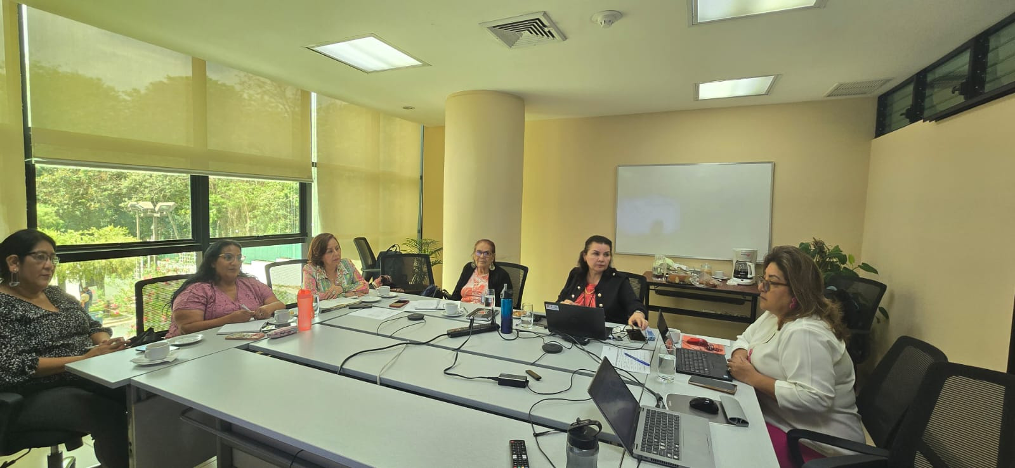
Nuestro objetivo
Fortalecer la planificación estratégica del Área de Comunicación y del Área de Fortalecimiento de Miembros del MCP-ES para el año 2025, incluyendo el seguimiento de actividades, el posicionamiento institucional y el rol activo de los miembros.

Slide 4

Fortalecimiento del Área de Comunicación
01
Posicionamiento del MCP-ES: Se resaltó la importancia de fortalecer la imagen del mecanismo en la etapa de transición post-Fondo Mundial, posicionándolo como referente nacional e internacional.
02
Resultados del Sitio Web: En el primer trimestre de 2025, se registraron 500 visitas, principalmente desde El Salvador, EE. UU. y Perú. Se mejoró la visibilidad de redes sociales en el portal.
03
Redes Sociales:
Facebook: Incremento de 104 nuevos seguidores en el primer trimestre.
X (Twitter): Aumento de 8 seguidores.
Instagram: Crecimiento lento (103 seguidores), aunque supera el número de miembros activos.
Limitaciones: El desarrollo de contenidos se realiza con recursos limitados y personal contratado a medio tiempo. A pesar de ello, se ha mantenido una estrategia de publicación constante y con contenido más enriquecido.

Slide 5


ACTIVIDADES PUBLICADAS Y A PUBLICAR DESDE EL AREA DE COMUNICACIONES
LCDA. MARTA ALICIA DE MAGAÑA

Slide 6
Calandario Primer Semestre
Reuniones del Comité Conjunto:
8 de abril (realizada)
12 de junio
Plenarias de Supervisión:
ME01 y ME02 ya realizadas
Próxima: 22 de mayo,
Plenarias de Aprobación:
27 de febrero (realizada)
24 de abril (Montemilia)
Las restantes se agendarán en la reunión del mes de junio
Visitas de Campo:
Ya realizada: 18 de marzo
Marketing
Ya realizada: 10 de abril
Próxima: 18 de mayo
Elección de Representantes de Sociedad Civil:
Realizado: 22 de Abril: OBF
Próxima: 29 de abril sector privado
Mayo: Sector trans, TD, personas con VIH, Academia
Junio: ONG´S Nacionales

Slide 7
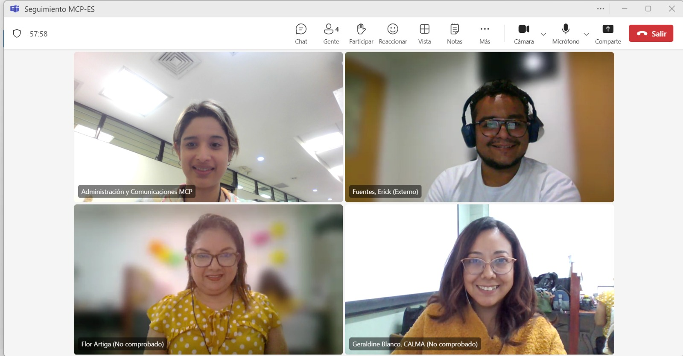
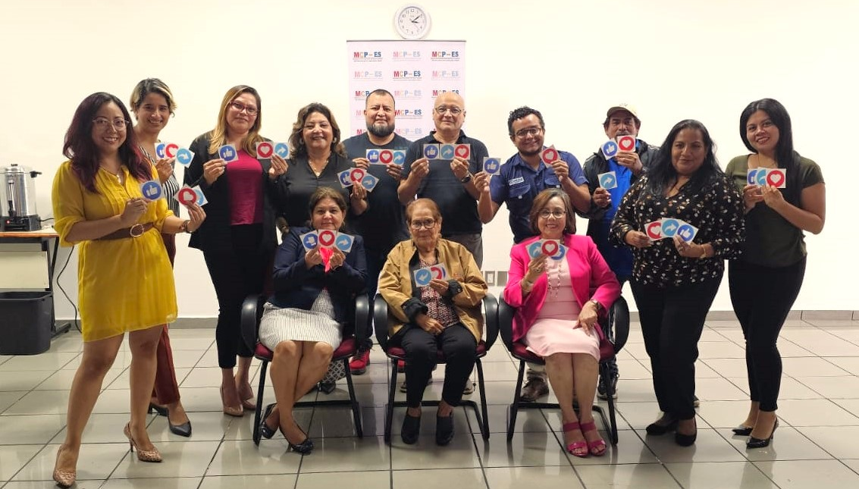
Calandario Primer Semestre
Reuniones del Comité Ejecutivo
6 de febrero (realizada)
26 de marzo (realizada)
Próxima: 19 de junio
Reuniones Comité de Monitoreo Estratégico:
CME01(13 de marzo)

Slide 8
AREA DE CAPACITACIÓN
Lcda. Marta Alicia de Magaña
LCDA. MARTA ALICIA DE MAGAÑA

Slide 9



4. Capacitación y Fortalecimiento de Miembros
Se reafirma el compromiso con los tres temas obligatorios: liderazgo Estratégico, monitoreo liderado por la comunidad y Monitoreo estratégico.
Propuesta de reconocimiento por niveles de formación y entrega de diplomas con unidades valorativas para incentivar la participación.
Se promoverá que quienes hayan completado los cinco cursos obligatorios de Ética accedan a capacitaciones avanzadas.

Slide 10
Preparativos para la Plenaria del 24 de Abril

Slide 11
Propuesta de puntos de agenda para la Plenaria del 24 de Abril 02-2025
01
Presentación de resultados preliminares del MEGAS 2024 (se consultará con Dra. Elsy Brizuela y Dra. Verónica Avalos). Si no es posible en Abril se planificará para mayo.
02
Charla reflexiva sobre la importancia del Plan Nacional de Sostenibilidad (por Dra. Celina de Miranda).
03
Presentación de tableros de mando con resultados del 2024 (VIH y TB) Ambos RPs.
04
Se asignará una hora por cada programa para incluir espacio de reflexión y preguntas.
05
Se solicitará a los RPs a partir de este informe rellenar los tableros en línea una semana previa a la presentación al pleno para que los miembros puedan revisarla.

Slide 12

Acuerdos Relevantes durante la reunion del Comite Conjunto
Reforzar la visibilidad del MCP-ES en redes y medios digitales.
Impulsar una estrategia de seguimiento continuo a la formación y participación de los miembros.
La próxima reunión se realizará el 12 de junio de 2025.

Slide 13


